Slide 1
시각화창 - 1

Slide 2
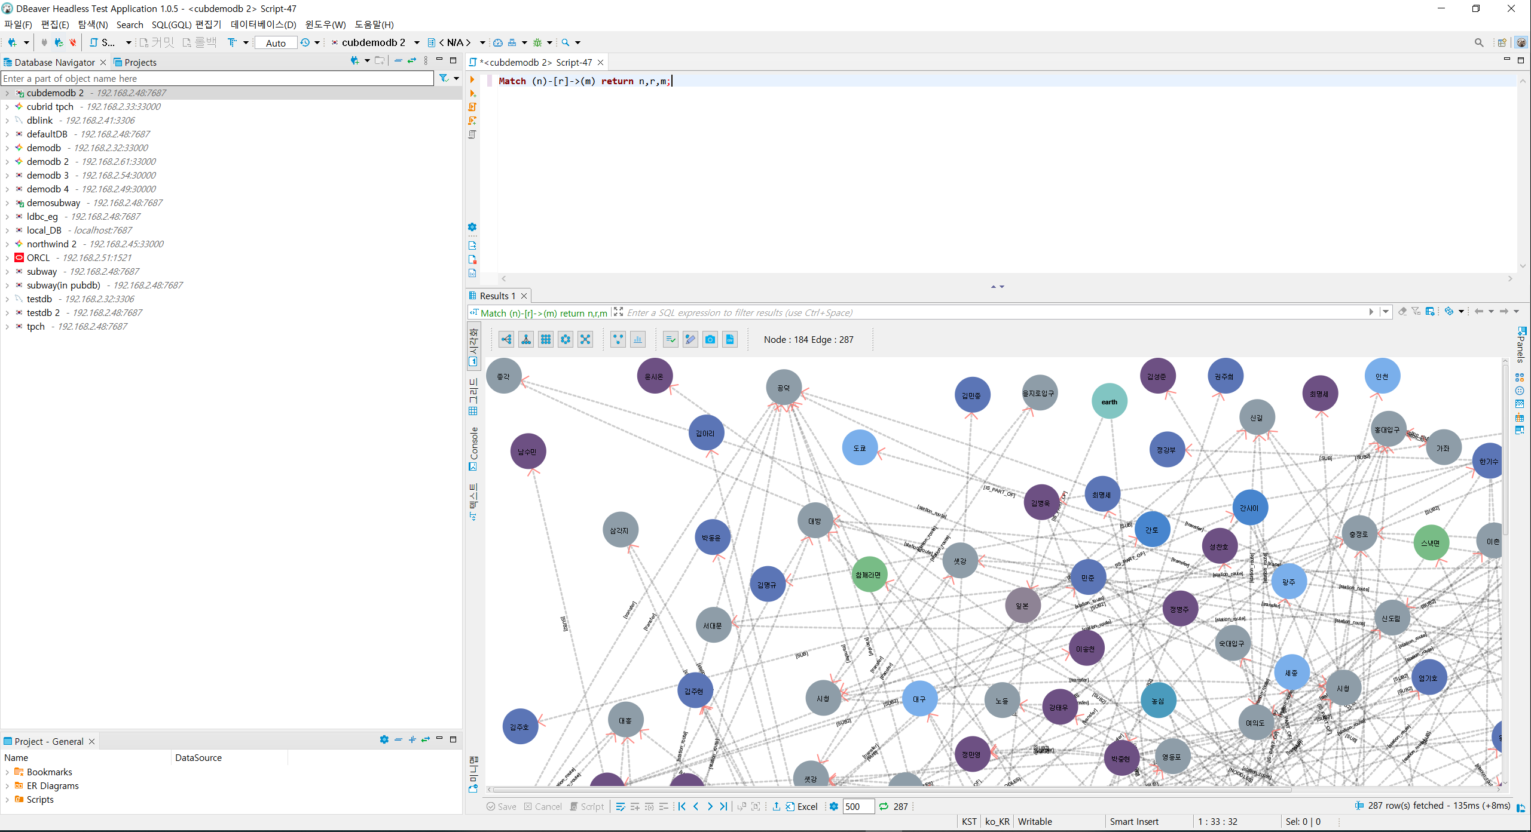
전체 UI
ViT에 전체적인 UI는 아래와 같습니다.
연결탐색기
질의창
시각화 뷰

Slide 3
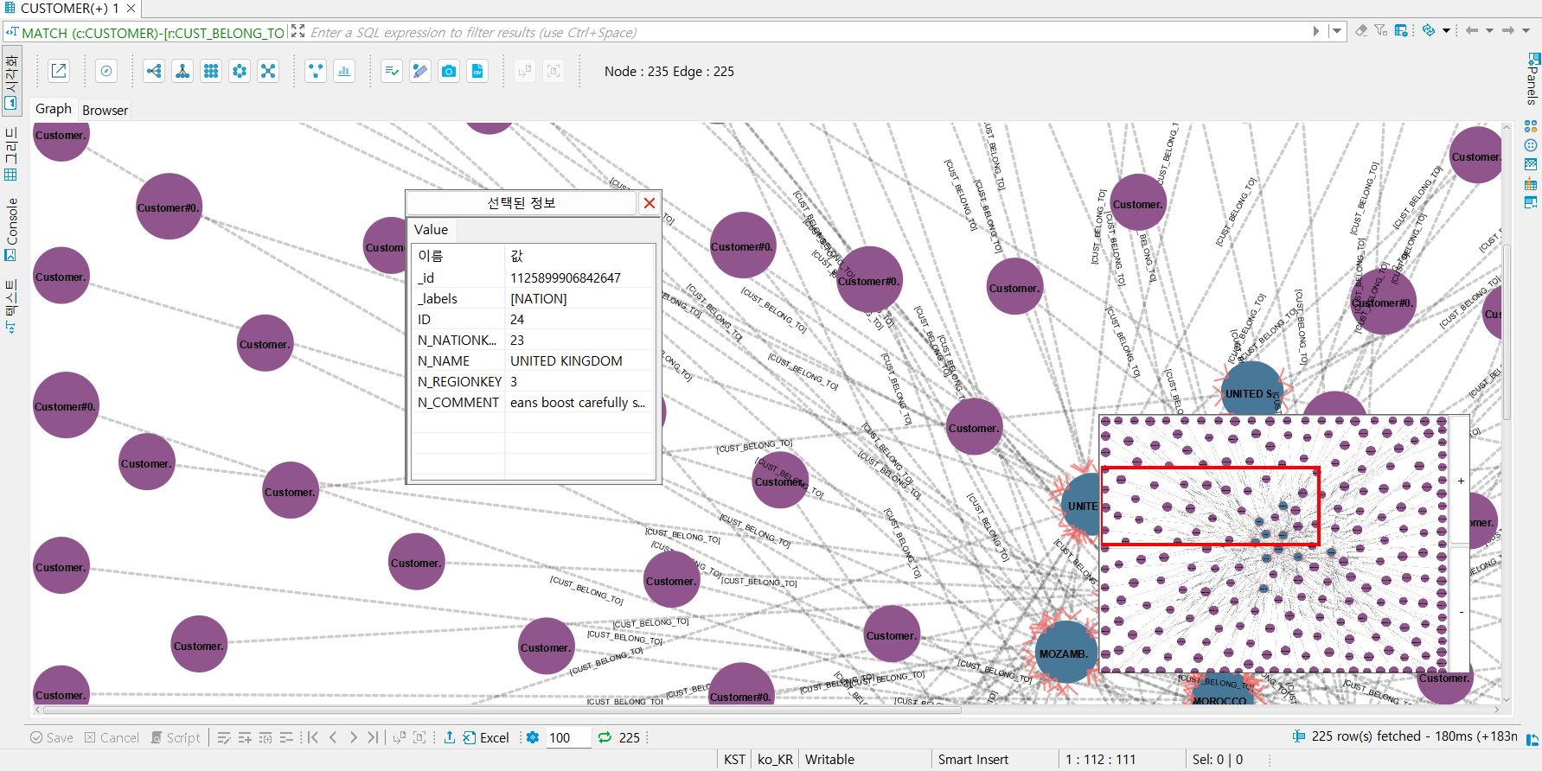
시각화창
연결된 neo4j Database를 통하여 시각화창 관련 사항을 테스트 합니다.
시각화창은 질의창에서 GQL 실행 기능들에 의해 활성화 되면 전체적인 화면은 아래와 같습니다.
참조: 활성화되지 않은 기능들은 순차적으로 Context 메뉴가 변경 된다.

Slide 4
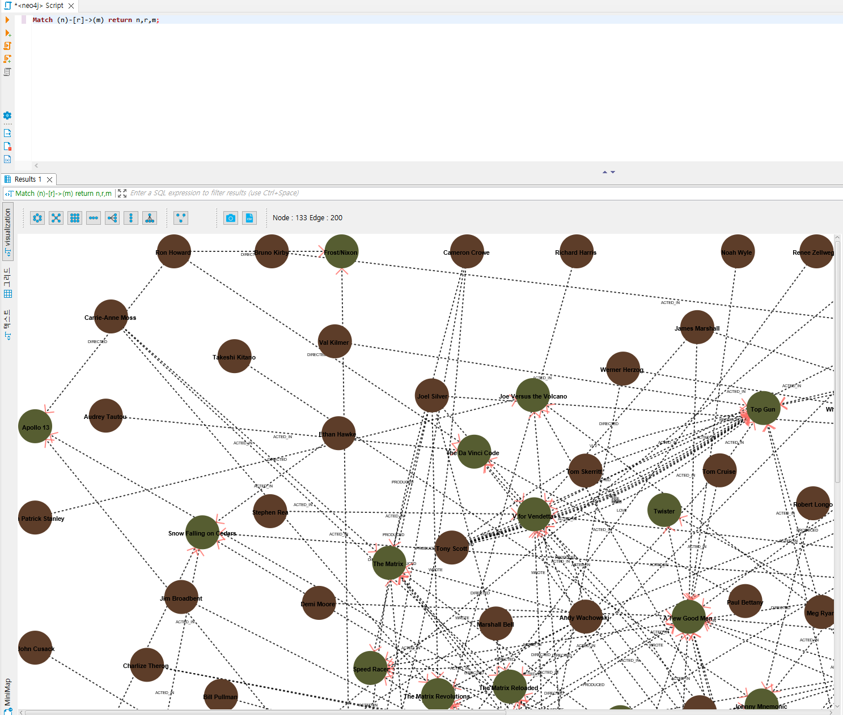
1-1. GQL 편집기 열기
‘Match (n)->[r]->(r) return n,r,m’ 쿼리를 실행하여 전체 Node들이 겹치지 않고
정상적으로 출력되는지 확인 합니다. (스크롤을 통해 전체적인 화면을 확인 합니다.)

Slide 5
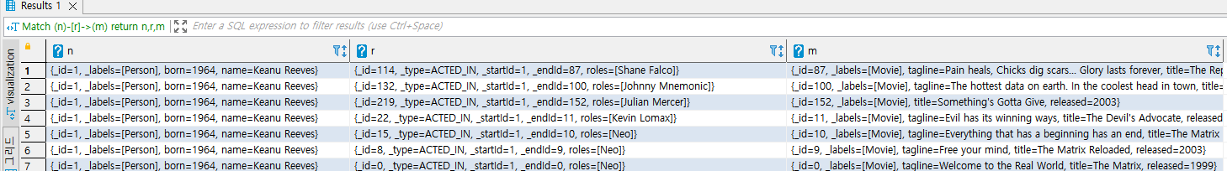
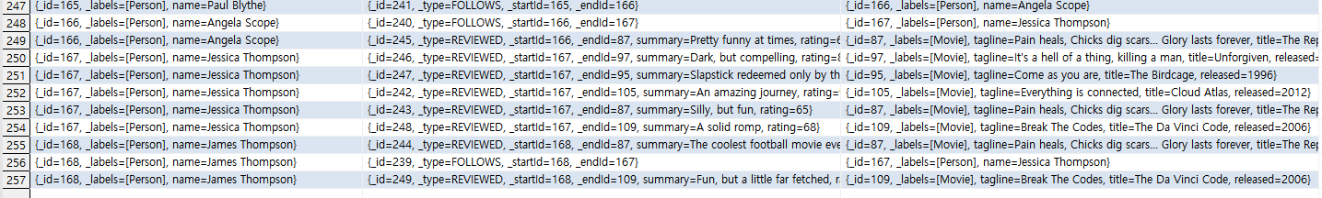
1-2. 그리드 Data 출력확인
빨간 원으로 표시된 그리드 버튼을 통해 그리드 Data를 확인하고 257건에 Data가 정상적으로
표시되는지 확인 합니다.
……

Slide 6
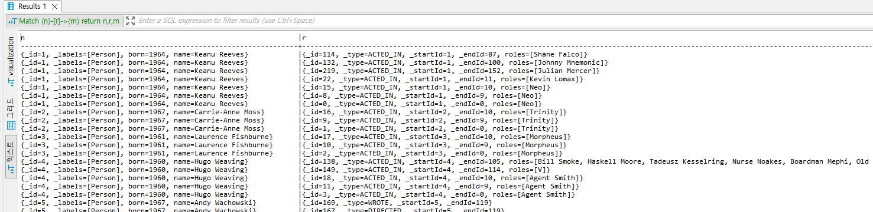
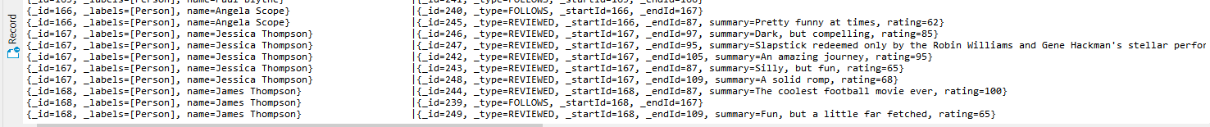
1-3. 텍스트 Data 출력확인
빨간 원으로 표시된 텍스트 버튼을 통해 텍스트 Data를 확인하고 n에 id 168데이터까지 정상적으로 Data가 표시되는지 확인합니다.
……

Slide 7
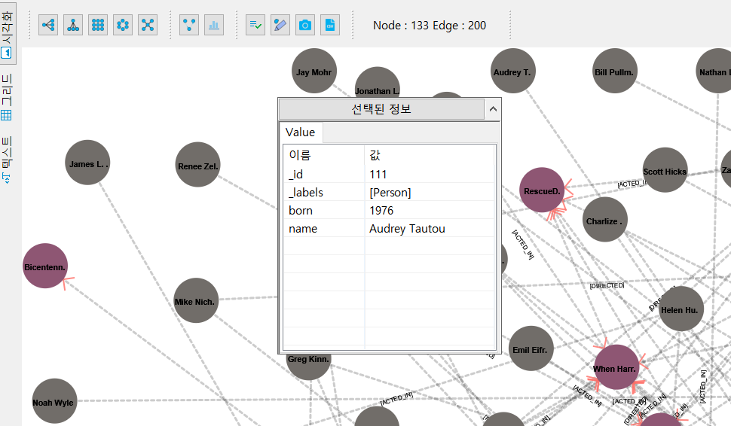
1-4. Node 선택 시 상제 정보 확인
- 시각화 창에서 빨간 색 Value 버튼 눌러 Value 창을 활성화 한다.
결과 확인 : Node를 선택하여 Node 정보가 정상적으로 출력되는지 확인한다.

Slide 8
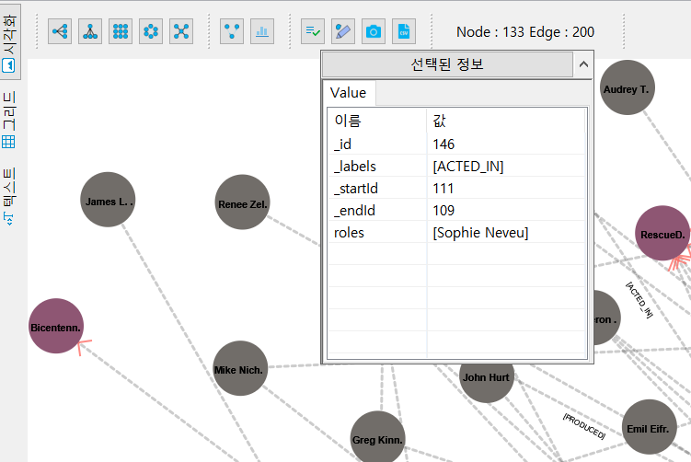
1-5. Edge 선택 시 상제 정보 확인
- 시각화 창에서 빨간 색 Value 버튼 눌러 Value 창을 활성화 한다.
결과 확인 : Edge를 선택하여 Edge 정보가 정상적으로 출력되는지 확인한다.

Slide 9
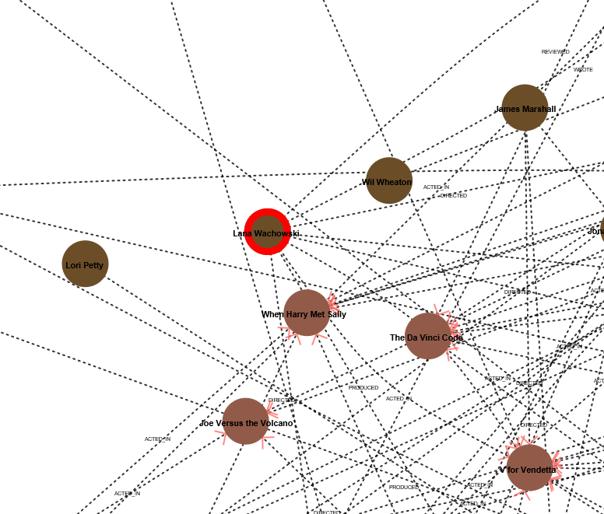
1-6. Node 마우스 더블클릭 시 선택/해제 확인
시각화창에서 Node를 더블 클릭하여 선택하면 아래 그림과 같이 선택한 Node에
빨간색 원으로 표시되는지 확인한다.
이후 다른 곳을 클릭(빈 화면, Node, Edge, 다른 Node 더블클릭 선택)시
빨간색 원이 해지되는지 확인한다.

Slide 10
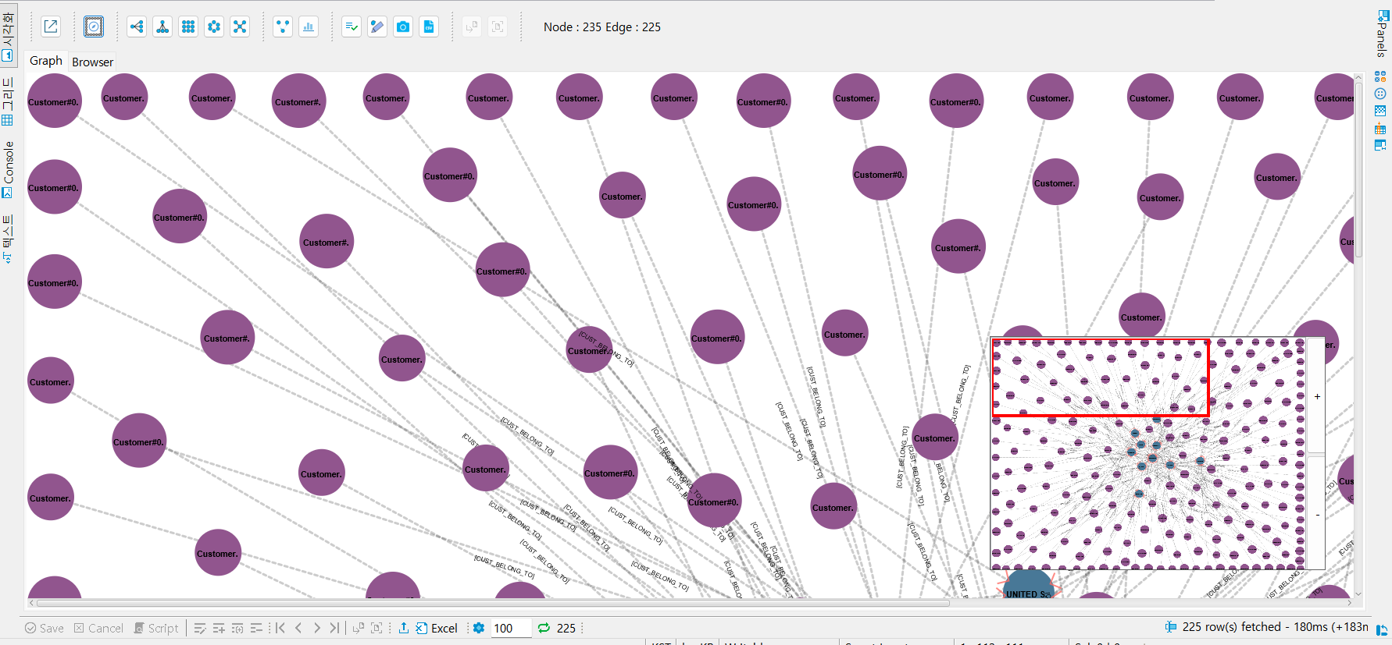
2-1. 미니맵 펼치기
시각화창에서 빨간색 원으로 표시된 실행 아이콘을 선택하여 아이콘 테투리가 변경되고
미니맵이 정상적으로 실행되는지 확인.

Slide 11
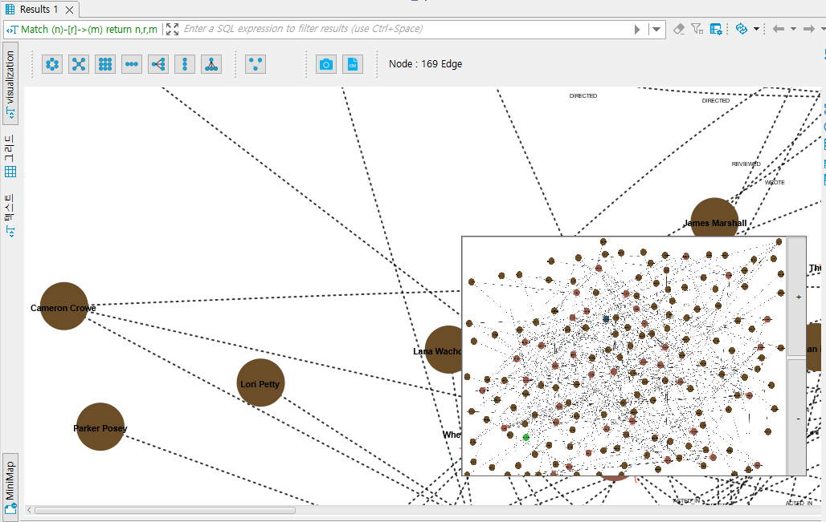
2-2. 시각화 창에서 Node 이동 시 미니맵 변경 여부
시각화창에서 Node를 선택하여 마우스로 이동 후 미니맵이 업데이트 되는지 여부를 체크.

Slide 12
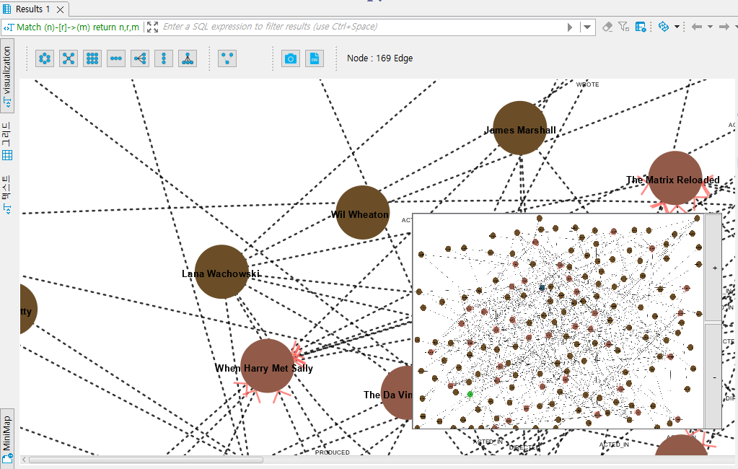
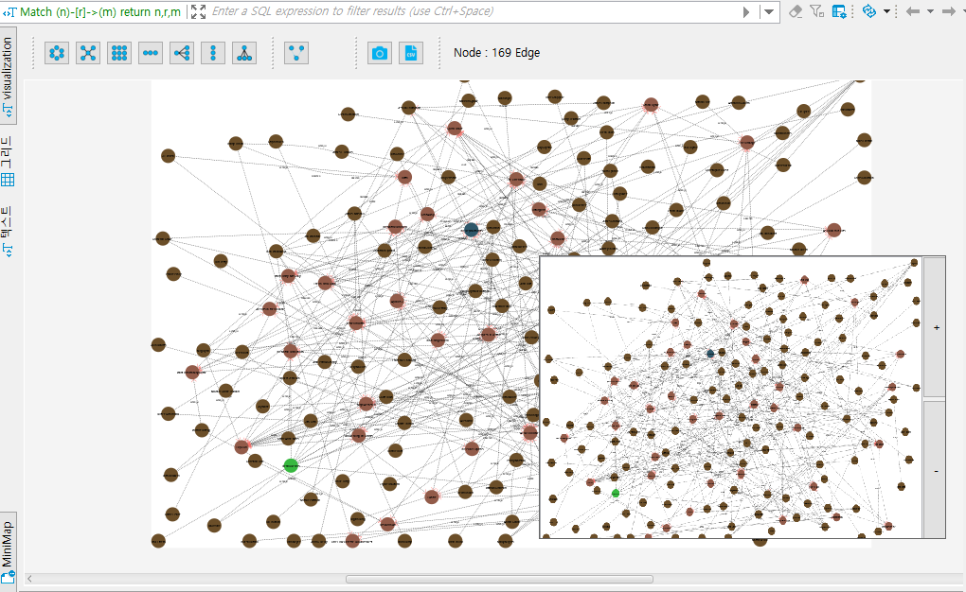
2-3. 확대/축소 확인
Ctrl + 마우스 휠 버튼 또는 빨간색 원으로 표시된 아이콘을 통해 최대 확대/축소 까지 확인
- 최대 축소 -
- 최대 확대 -

Slide 13
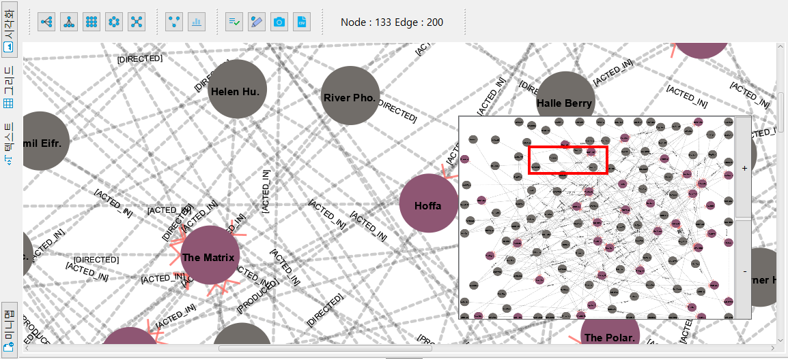
2-4. 미니맵 현재 포인트 표시 및 이동
미니맵에 현재 포인트가 정상적으로 표시되는 지 확인 하고 미니맵에서 마우스 왼쪽을 클릭하여 이동할 위치를 선택하고 현재 화면이 정상적으로 이동되는지 확인 한다.

Slide 14
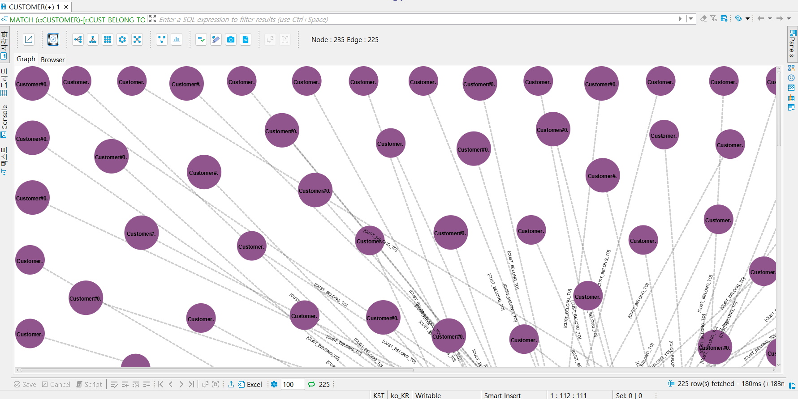
2-5. 미니맵 닫기
빨간색 동그라미가 표시된 아이콘에 테두리가 해제되고 미니맵이 닫아 지는지 확인

Slide 15
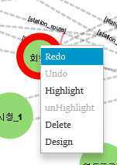
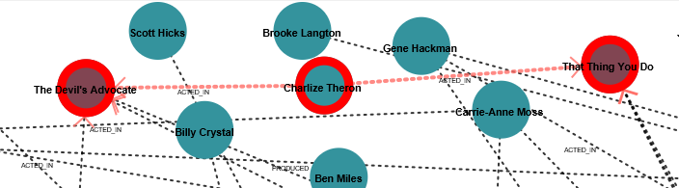
3-1. 하이라이트 (Highlight)
왼쪽 그림과 같이 더블 클릭을 통해 한 개에 정점을 선택한 후 ContextMenu에서 Highlight기능을 수행 한다.
기능 확인 : 기능 수행시 선택된 정점을 통해 나아가는 정점과 간선을 빨간색으로 하이라이트 하여 표시된다.
해제 확인 : 다른 정점을 더블 클릭 할 경우 Highlight기능이 해제되는지 확인

Slide 16
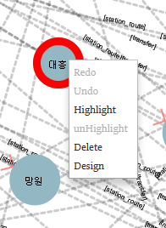
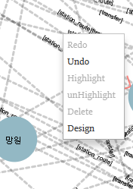
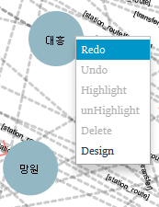
3-2. 시각화 결과 수정
더블 클릭으로 정점 선택 -> Delete 수행 -> 삭제 확인
Undo 실행 -> 되돌리기 확인
Redo 실행 -> 다시 삭제 여부 확인
기능 확인 : 위와 같이 기능 순서가 정상적으로 동작 되는지 확인
하이라이트
되돌리기
다시실행

Slide 17
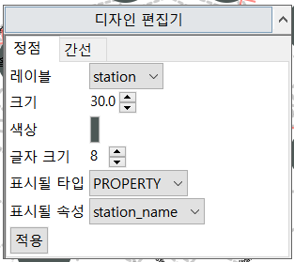
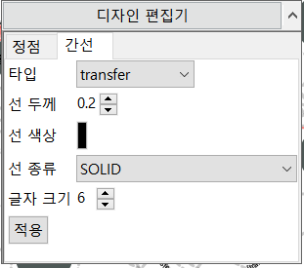
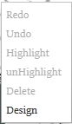
3-3. 디자인 편집
왼쪽부터 그림과 같은 순서대로 기능을 수행 하여 정상 동작하는지 확인 한다.
기능 확인 :
1. ContextMenu를 열어 Design 선택 시 디자인 편집기가 열리는 지 확인
2. 정점 관련 탭에 수정 기능들을 하나씩 수행하여 정상 동작 여부 확인
3. 간선 관련 탭에 수정 기능들을 하나씩 수행하여 정상 동작 여부 확인

Slide 18
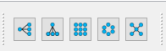
4. Layout 정렬기능
아래와 같이 정보를 이용하여 서버로 접속 후 쿼리를 입력 하여 시각화 창을 활성화 한다.
서버 : 192.168.2.48, database : cubdemodb, user: neo4j passwd : neo4j4j4j
쿼리 : Match (n)-[r]->(m) return n,r,m;
Database 정보는 큐브리드 조직도 2개를 포함하여 몇가지 그룹과
서로 연결되어 있는 지하철 노선도그룹이 포함되어 있다
- 아래 그림과 왼쪽 부터 순서대로 기능을 수행 하여 정상 동작 여부를 확인 한다.
기능 순서는 나열된 리스트와 그림 왼쪽 부터 일치 된다.
Horizontal Tree
Vertical Tree
Grid
Circle
Spring

Slide 19
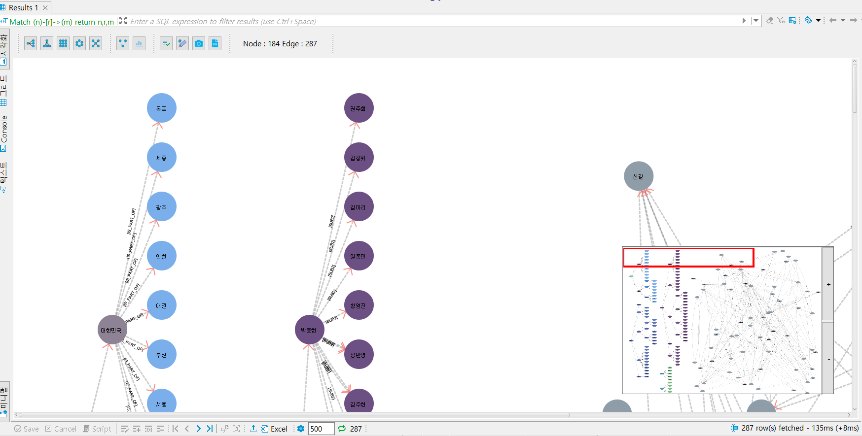
4-1. Horizontal Tree
Horizontal Tree 기능은 최상위 정점을 목표지점으로 나가는 간선을 통해 가로 트리 방향으로 정렬 된다. 수행시 아래와 같이 표시된다.

Slide 20
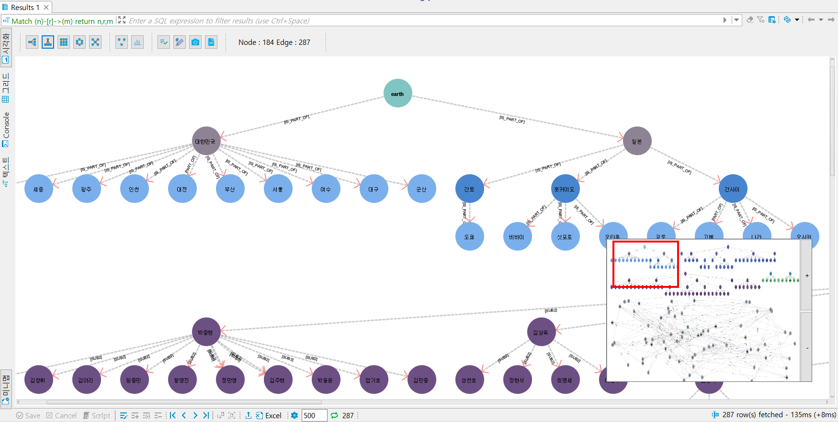
4-2. Vertical Tree
Vertical Tree 기능은 최상위 정점을 목표지점으로 나가는 간선을 통해 세로 트리 방향으로 정렬 된다.
수행시 아래와 같이 표시된다.

Slide 21
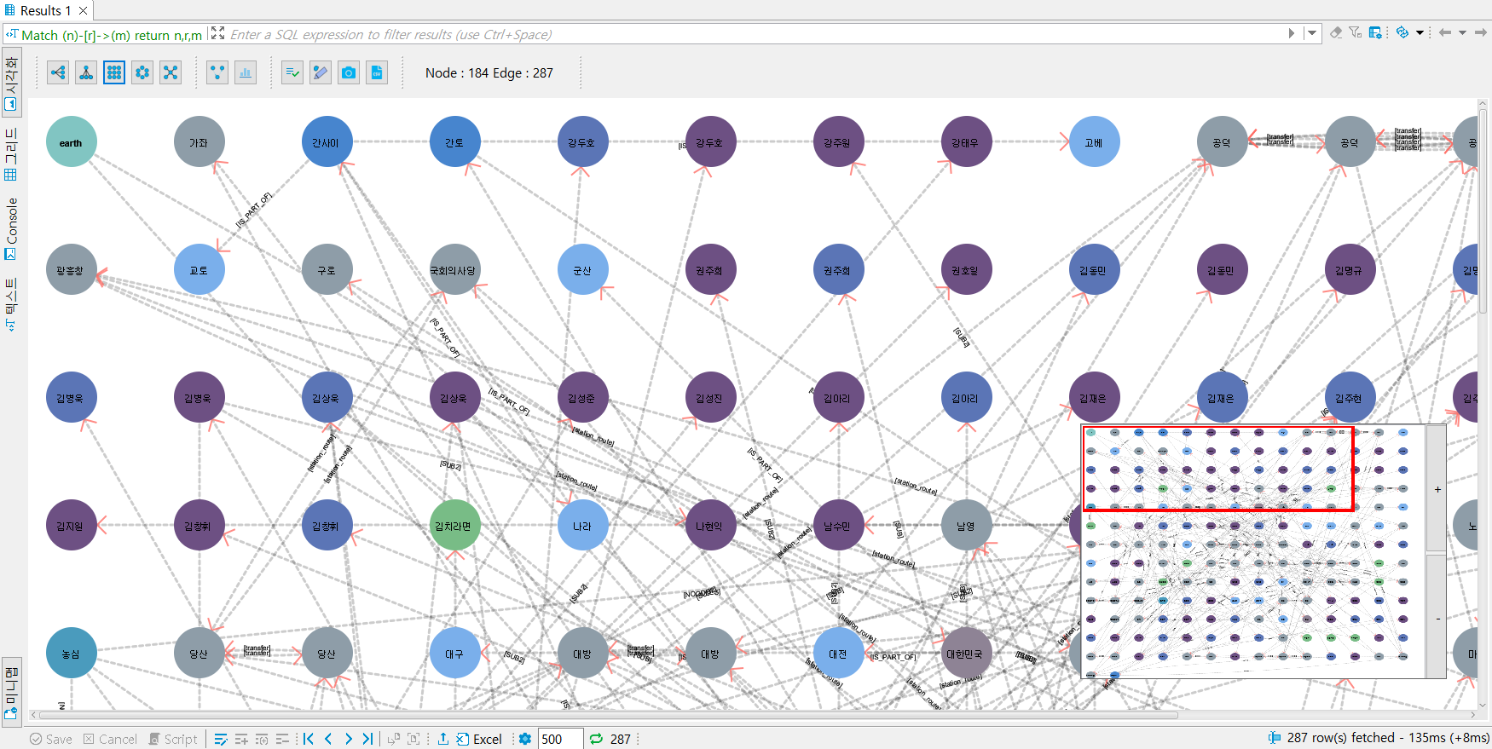
4-3. Grid
Grid 정렬 기능은 정렬에 순서 없이 모든 정점을 격자 형태로 캔버스에 가득 채워 표시한다.
수행시 아래와 같이 표시 된다.

Slide 22
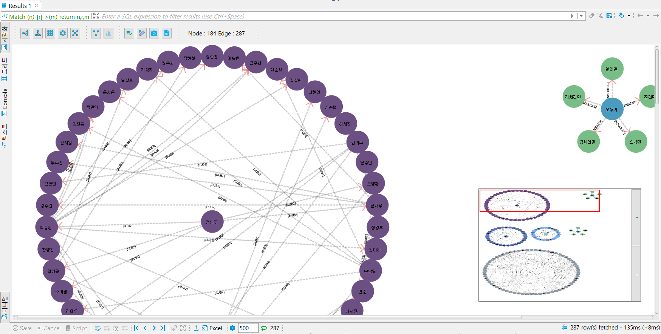
4-4. Circle
Circle Layout은 그룹별로 묶어 원형으로 표시하는 기능이다.
최상위 정점을 가진 그룹은 최상이 정점이 가운데에 표시되고
최상위 정점을 가지지 못한 루프 그룹에 경우에는 가운데 정점 없이 원형으로 표시된다.

Slide 23
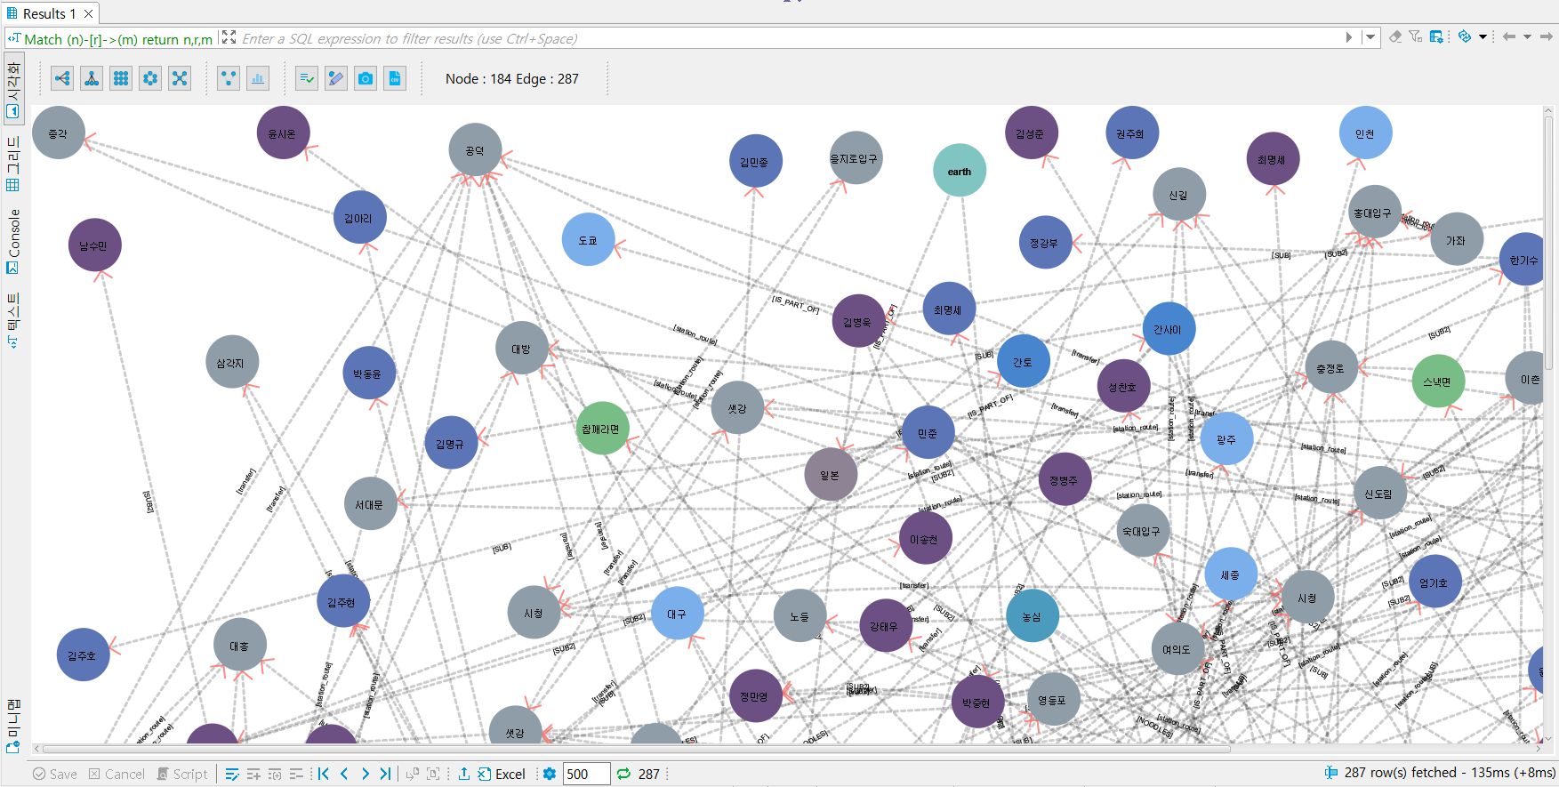
4-5. Spring
Spring Layout은 현재 무작위로 정점을 표시 한 후 서로 붙지 않도록 밀어내도록 수행되는 움직이는 그래프이다.
미니맵이 실행 되어 있거나 화면을 선택하면 움직이는 동작을 수행하지 않는다.

Slide 24
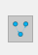
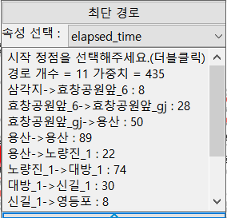
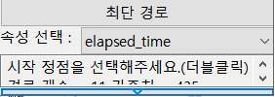
5-1. 최단 경로 찾기
아래와 같이 정보를 이용하여 서버로 접속 후 쿼리를 입력 하여 시각화 창을 활성화 한다.
서버 : 192.168.2.48, database : demosubway, user: neo4j passwd : neo4j4j4j
쿼리 : Match (n:station)-[r]->(m) return n,r,m;
- 최단 경로 (Shortest Path) 버튼 ( )을 실행 하여 최단 경로 가이드 박스를 활성하여
창 아래 펼치기 버튼(빨간 표시)을 통해 최대상태로 기능을 확인한다.

Slide 25
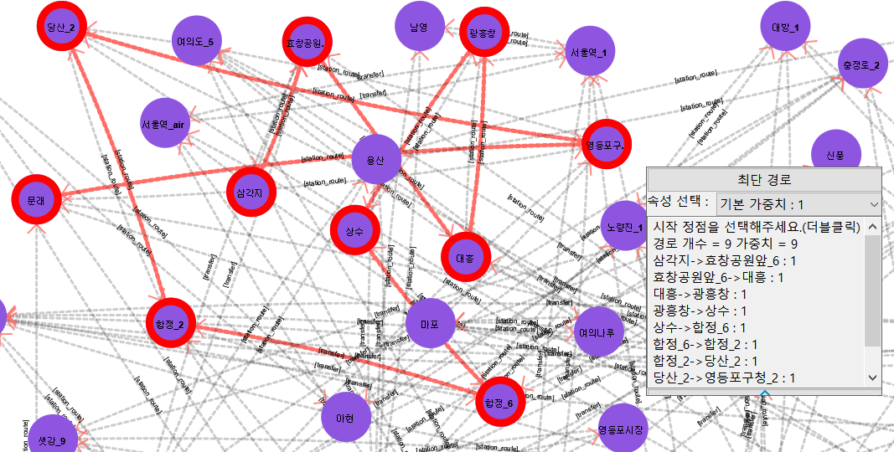
5-1. 최단 경로 찾기 (기본 가중치)
‘삼각지’ 정점을 더블 클릭으로 선택하고 가중치는 기본으로 되어 있는 상태에서 ‘문래’ 정점을 선택한다.
* 아래 그림과 같이 9에 경로 개수를 찾고 정상적으로 하이라이트 표시되었는지 확인한다.

Slide 26
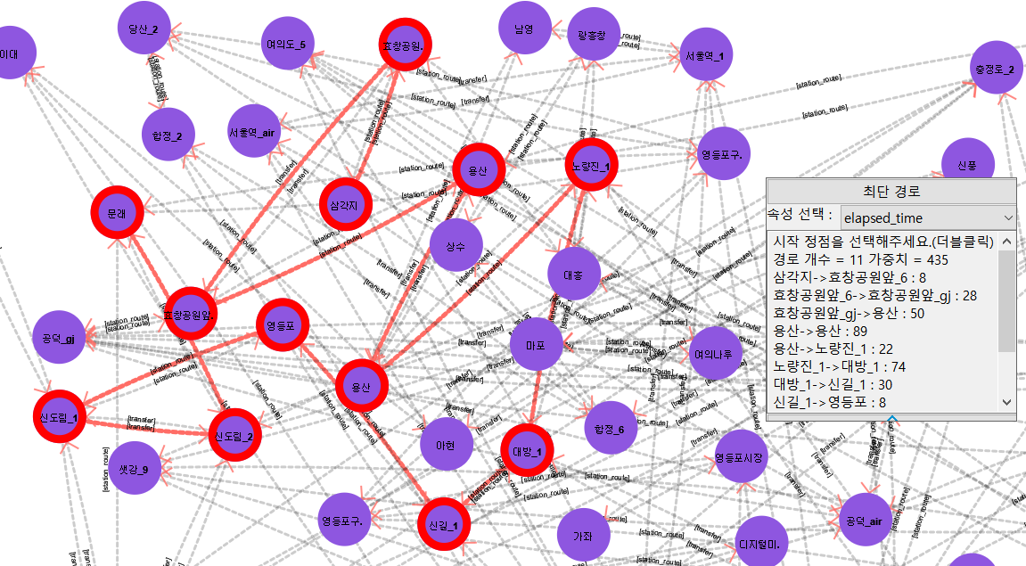
5-1. 최단 경로 찾기 (가중치 선택)
‘삼각지’ 정점을 더블 클릭으로 선택하고 가중치는 속성은 ‘elapsed_time’으로 지정한 후 ‘문래’ 정점을 더블 클릭하여 선택한다.
* 아래 그림과 같이 11에 경로 개수를 찾고 정상적으로 하이라이트 표시되었는지 확인한다.

Slide 27
5-2. 디자인 편집
- [3-3] 테스트에서 기능 확인 하였으므로
- 버튼에 수행 시 디자인 편집기가 정상적으로 표시되는지 여부만 확인.

Slide 28
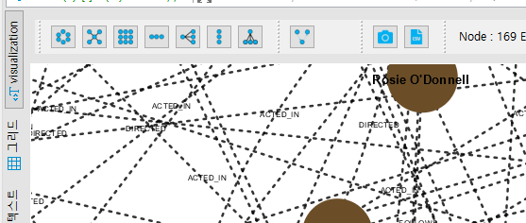
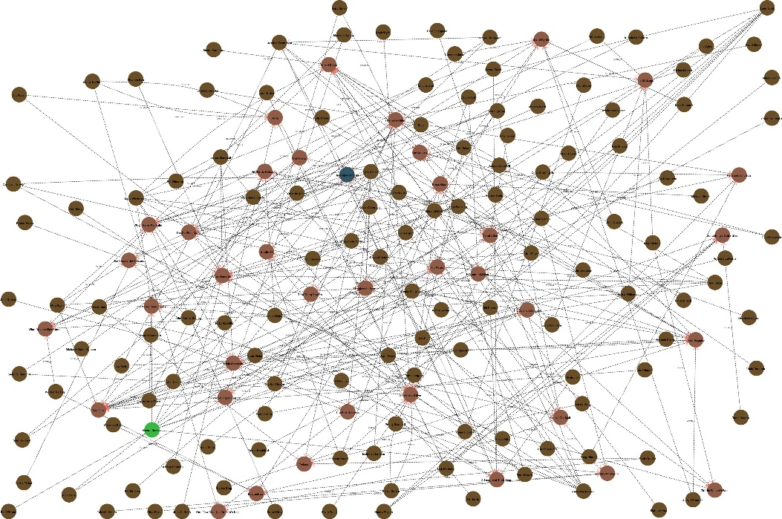
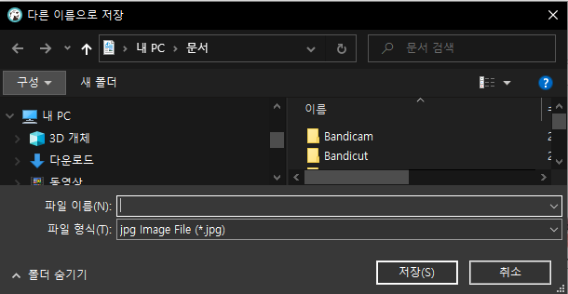
5-3. 캡쳐기능
왼쪽 빨간 버튼을 이용하여 특정 경로에 저장하여
결과 확인 : 전체화면이 정상적으로 jpg파일로 저장되는지 확인

Slide 29
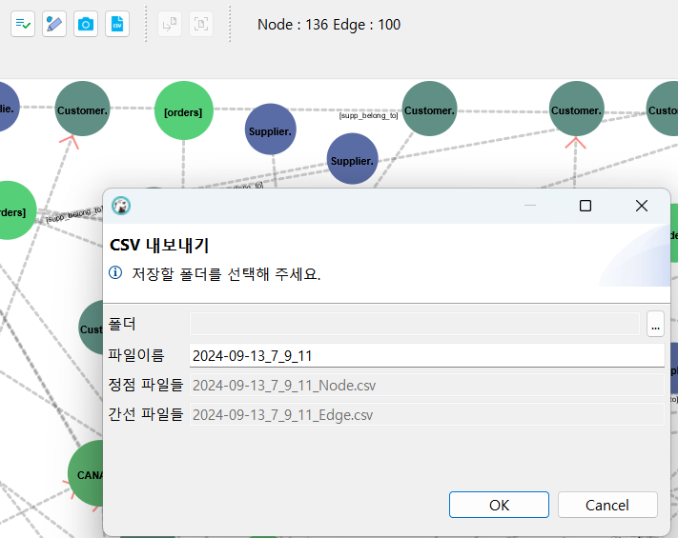
5-4. CSV 내보내기 기능
아래에 빨간 네모박스로 표시된 아이콘을 실행 하여 현재 표시된 데이터를 csv로 내보내기 할 수 있다.
폴더 및 파일이름을 입력 후 OK 버튼을 클릭하면 csv 파일이 생성된다.
저장된 파일을 열어 csv가 정상적으로 저장되었는지 확인 한다.

